Slide 1
Итоги институционального этапа 17-18 декабря
2020

Slide 2
Испытания конкурса Основа : компетентностный подход
«Всякое настоящее образование добывается путем только самообразования» (Э.Берк).
Открытый урок
Типы урока:
Вводное учебное занятие -1
Учебное занятие по изучению и первичному закреплению нового материала и способов деятельности - 3
Учебное занятие по совершенствованию знаний, умений, деятельности - 2
Формы работы:
Подгрупповые (в парах, микрогруппа)
Групповые
Мастер-класс
Опыт деятельности по теме:
Деловые игры в формировании ПК
Сквозная задача при изучении ПМ
Интерактивные упражнения в системе LA
Прием «синквейн» в технологии критического мышления
Инструкционные карты в самостоятельной работе
Интернет-технологии в освоении ПК

Slide 3
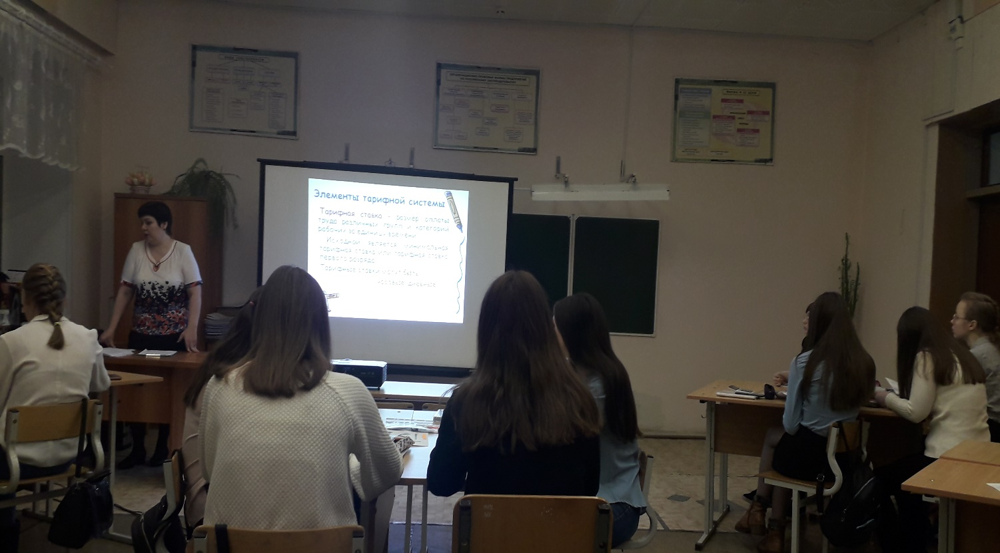
Подлесная Ольга Викторовна Тема: Оплата труда

Slide 4
Подлесная Ольга Викторовна Тема: Создание интерактивных упражнений в системе Lening Aps

Slide 5
Каргопольцева Светлана Владимировна Тема: Эколого-правовая ответственность

Slide 6
Каргопольцева Светлана Владимировна Тема: Деловые игры как ресурс формирования профессиональных компетенций

Slide 7
Ичетовкина Татьяна Владимировна Тема: Разработка приложения «Веселый калькулятор»

Slide 8
Ичетовкина Татьяна Владимировна Тема: Применение информационных технологий в освоении профессиональных компетенций

Slide 9
Праведникова Ольга Георгиевна Тема: Решение задач на топографической карте

Slide 10
Праведникова Ольга Георгиевна Тема: Инструкционные карты в самостоятельной работе

Slide 11
Швецова Екатерина Александровна Тема: Понятие о микроорганизмах

Slide 12
Швецова Екатерина Александровна Тема: Методика использования приема «синквейн»

Slide 13
Бородина Августа Борисовна Тема: ПМ.05 Замерщик: введение

Slide 14
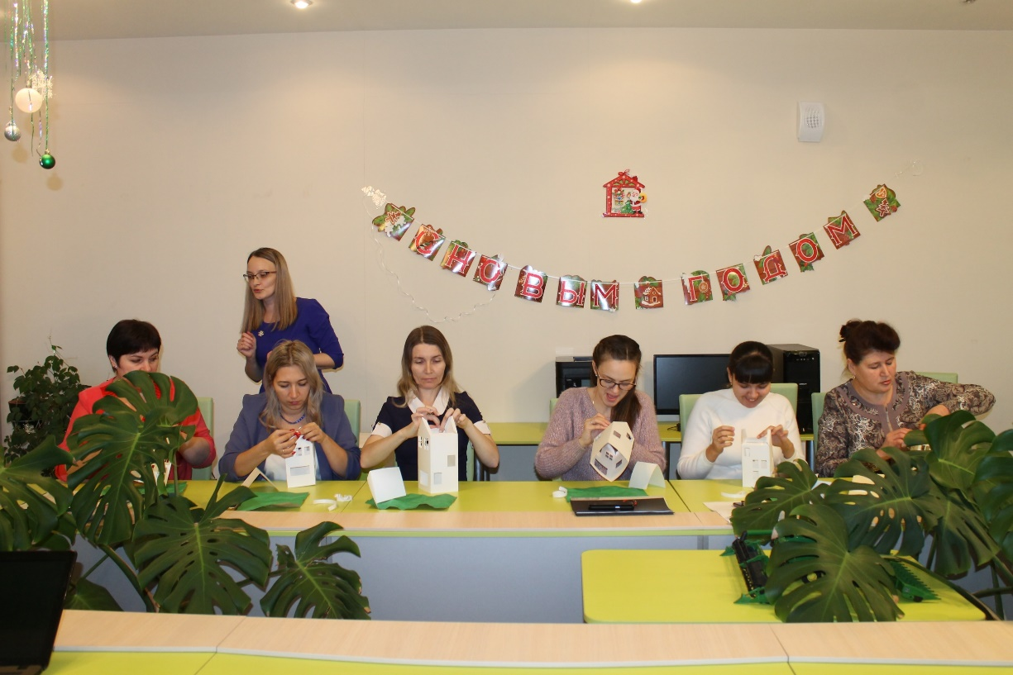
Бородина Августа Борисовна Тема мастер-класса: Сквозная задача как средство устойчивой мотивации студентов при изучении профессиональных модулей

Slide 15
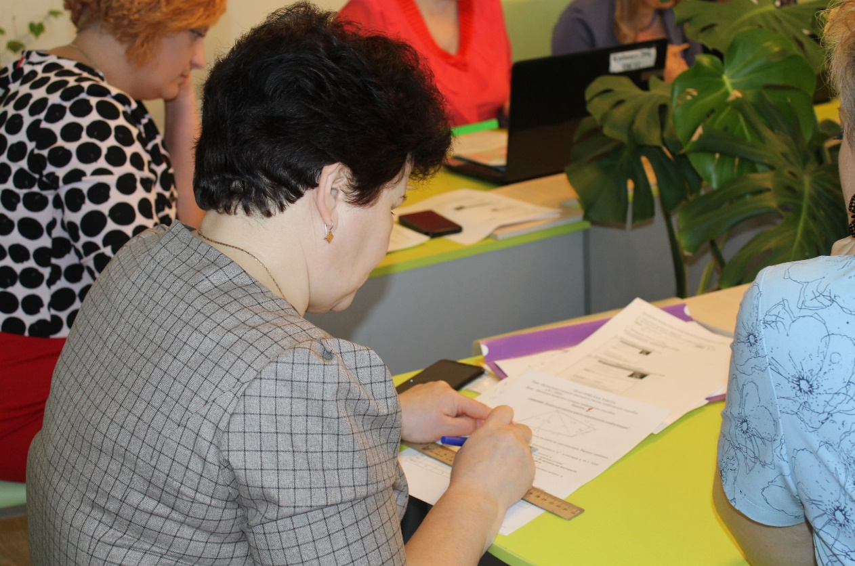
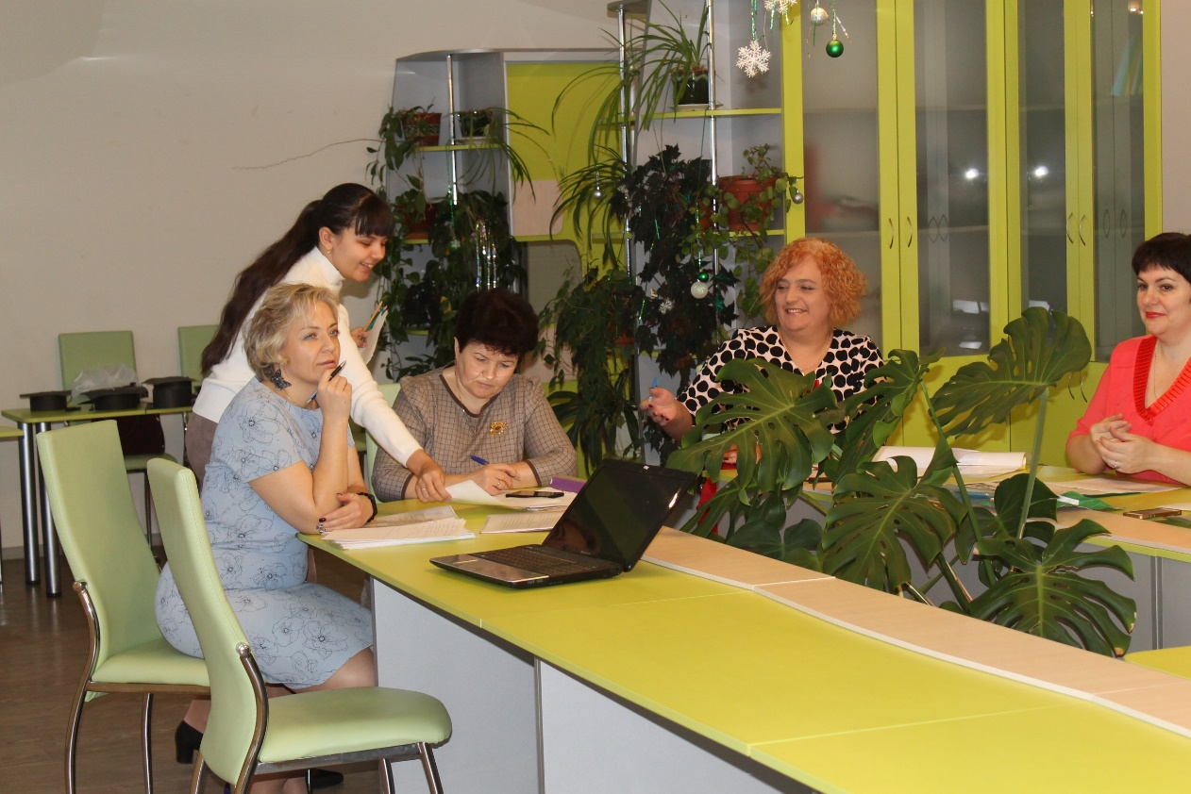
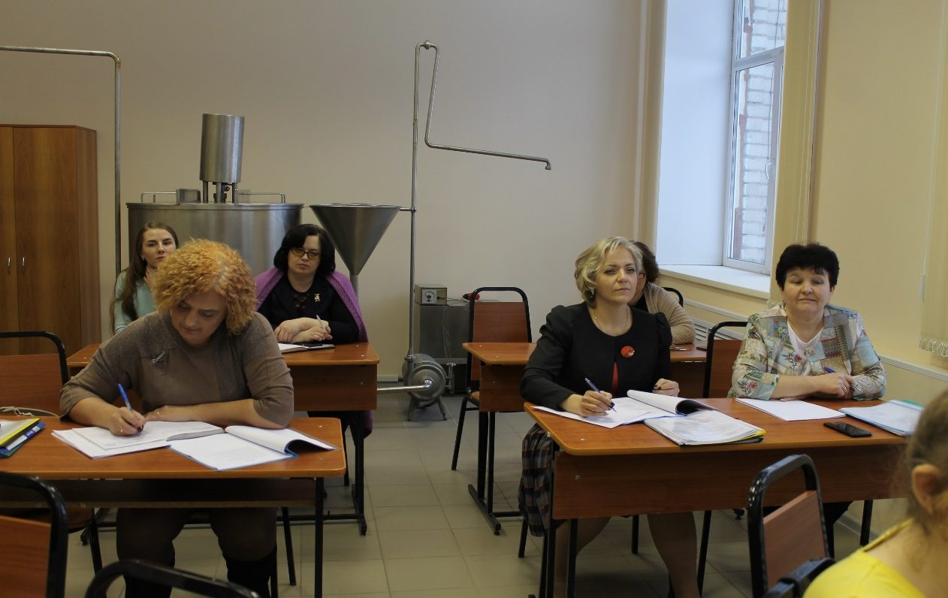
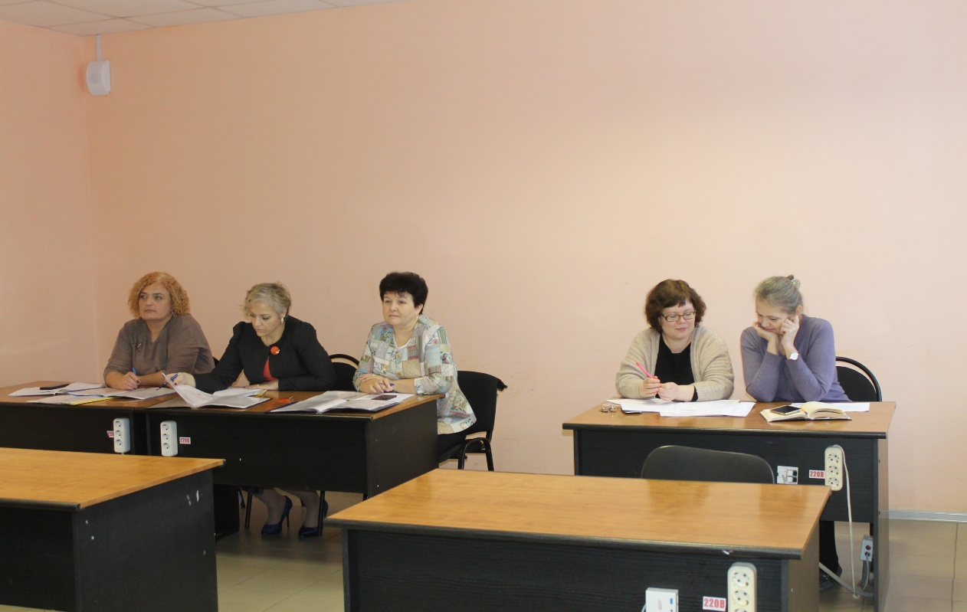
Жюри в работе

